Slide 1
Игротерапия как средство формирования фонематических процессов у дошкольников с недостатками речи
Учитель-логопед
Воржева Людмила Викторовна
МБДОУ «Детский сад комбинированного вида №18 «Журавлик» города Кургана

Slide 2
Целевые ориентиры дошкольного образования по ФГОС
(Вступили в силу: 1 января 2014 г.)
ребенок овладевает основными культурными способами деятельности
проявляет инициативу, самостоятельность, любознательность
обладает установкой положительного отношения к миру
активно взаимодействует со сверстниками и взрослыми
обладает развитым воображением
достаточно хорошо владеет устной речью
может выделять звуки в словах, у ребенка складываются предпосылки грамотности
у ребенка развита крупная и мелкая моторика
ребенок способен к волевым усилиям, может следовать социальным нормам поведения
может соблюдать правила безопасного поведения и личной гигиены
обладает начальными знаниями о себе, о природном и социальном мире
знаком с произведениями детской литературы

Slide 3
Фонематические процессы включают в себя:
Фонематический слух
Фонематические представления
Фонематическое восприятие

Slide 4
Л.С. Выготский. «Фонематический слух» включает в себя:
1. Способность слышать есть данный звук в слове или нет.
2. Способность различать слова, в которые входят одни и те же фонемы, расположенные в разной последовательности.
3. Способность различать близко звучащие, но разные по значению слова.

Slide 5
Д.Б. Эльконин. «Фонематическое восприятие» включает в себя:
1. Умение определять линейную последовательность звуков в слове.
2. Умение определять позицию звука в слове по отношению к его началу, середине или концу.
3. Осознание или подсчет количества звуков в слове.

Slide 6
Л.И. Лалаева, Л.Н.Смирнова «Фонематические представления» включают в себя:
1. Придумывание слов из определенного количества звуков.
2. Нахождение картинок, в которых 3, 4, 5 звуков.
3. Придумывание слов, начинающихся на звук …
4. Составление слов из звуков (с-о-к).

Slide 7
Высокий уровень: 15 – 21 баллов Средний: 8 – 14 баллов Низкий: 1 – 7 баллов
Диагностическая карта уровня развития фонематических процессов (Т.Б.Филичева, Т.В.Туманова)
Что изучается? | Критерии оценки
1. Повторение слоговых рядов 2. Выделение звука в слове на слух 3. Нахождение картинки с заданным звуком 4. Придумывание слов с заданным звуком 5. Выделение начального ударного гласного из слова 6. Выделение первого и последнего согласного из слова 7. Повторение слов-паронимов | 1 балл – не может повторить слоговые ряды, найти картинку с заданным звуком, не выделяет звук из слова, не повторяет слова-паронимы 2 балла – слоговые ряды повторяет с ошибками, не всегда находит картинку с заданным звуком, первый ударный гласный в слове выделяет, а согласный – затрудняется 3 балла – выполняет задания в полном объеме

Slide 8
Фонематические процессы
Дата проведения диагностики: ______ - ______ учебный год
№ | Фамилия, имя | вопросы |  |  |  |  |  |  |  |  |  |  |  |  |  | Итого баллов |  | Уровень развития
 |  | 1 |  | 2 |  | 3 |  | 4 |  | 5 |  | 6 |  | 7
 |  | н | к | н | к | н | к | н | к | н | к | н | к | н | к | н | к | н | к
Результаты диагностики:
Начало года: высокий ___ детей ___ % средний ___ детей ___ % низкий ___ детей ___ %
Конец года: высокий ___ детей ___ % средний ___ детей ___% низкий ___ детей __ _%

Slide 9
«Фонематическая лесенка»
VI этап – развитие навыков элементарного звукового анализа
V этап – дифференциация фонем
IV этап – дифференциация слогов
III этап – различение слов, близких по своему звуковому составу
II этап – различение высоты, силы, тембра голоса на материале одинаковых звуков, слов, фраз
I этап – узнавание неречевых звуков

Slide 10
Игротерапия – способ коррекции эмоциональных и поведенческих нарушений, развития навыков коммуникации у детей, в основу которого положена игра.
Средства игротерапии:
наборы предметов
фигурки людей
животных
игрушки
домики
деревья
машины
куклы
театр
песок

Slide 11
Виды игр:
Исследователи:
Дидактические
Творческие
Подвижные
Л.С.Выготский
А.Н.Леонтьев
Д.Б.Эльконин
С.А.Миронова
В.И.Селиверстов
Т.Б.Филичева
Т.А.Ткаченко
Е.А.Пожиленко

Slide 12
Задачи игротерапии:
развитие фонематического восприятия, фонематических представлений
закрепление уровня фонематического анализа и синтеза
развитие умения различать и сопоставлять систему дифференциальных (акустико-артикуляционных) признаков звуков

Slide 13
Узнавание неречевых звуков
«Чей голосок?»

Slide 14
Различение речевых звуков
«Звуковая шкатулка»

Slide 15
Высота голоса и сила голоса
«Три медведя»

Slide 16
Дифференциация слогов Дифференциация слов
«Робот – инопланетянин»
«Правильно – неправильно»

Slide 17
Свистящий - шипящий Твердый - мягкий
«Кошка и собака»
«Мышка и мишка»

Slide 18
Навыки звукового анализа
«Четвертый лишний»

Slide 19
Дифференциация звуков в предложении
«В гости»

Slide 20
Дифференциация звуков в чистоговорках
«Обезьянка Чи-Чи»
Язык вверх – ша-ша-ша,
Кашка, пышка и лапша.
Язык вниз – са-са-са,
Масло, суп и колбаса.
Язык вверх – ша-ша-ша,
Уши, шея и душа.
Язык вниз – са-са-са,
Глазки, спинка и коса.

Slide 21
Дифференциация звуков в потоке речи
«Каркушины скороговорки»
Лара любит мармелад, а Клара шоколад.
У орла крыло, а у лошади седло.
У слесаря сверло, а у столяра стекло.
Журавли курлыкают, а кошечки мурлыкают.

Slide 22
Дифференциация звуков в тексте
Развивающая игра-макет «Жизнь большого города»

Slide 23
Мониторинг развития фонематических процессов:
2013 - 2014

Slide 24
Результативность игротерапии:
Различает на слух и в произношении все фонемы родного языка
Владеет навыками звукового анализа и синтеза
Слоговая структура не нарушена
Четкая и выразительная речь
Свободно общается со сверстниками и взрослыми
Улучшается внимание, мышление и память
Развивается творческое воображение

Slide 25
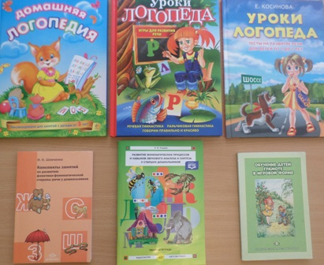
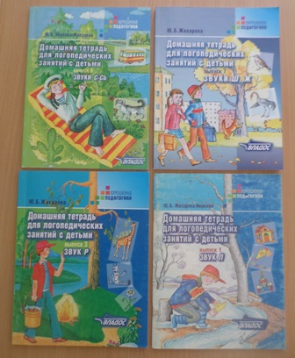
Литература:

Slide 26
Спасибо за внимание

